Slide 1
EUROPA.-LA VUELTA AL MUNDO EN 885 JARDINES.-ESTE DE HOLANDA.-B
Selección de textos y fotografías por
JOSE ELIAS BONELLS

Slide 2
Canal Gardens in Ámsterdam
Una vez al año, de unos treinta jardines privados Ámsterdam abren al público.
Además, como la única forma de llegar a los jardines es a través de la casa, al visitar los jardines seleccionados que tienen la oportunidad de sentir el ambiente de las casas colindantes. Las Jornadas Open Garden existen desde hace veinte años.
Cada año, diferentes ciudadanos de Ámsterdam participan con sus casas y jardines, abrirlos al público.

Slide 3
Por lo general, el evento tiene también un tema especial como diseños de jardín - por modernos diseñadores de jardines holandeses (en 2007). Todos los fondos recaudados de este evento ir a una buena causa, por lo general es una restauración de un jardín público.
El casco antiguo de Ámsterdam con sus canales , casas antiguas y calles pequeñas entre, parece estrecho más allá de la imaginación.

Slide 4
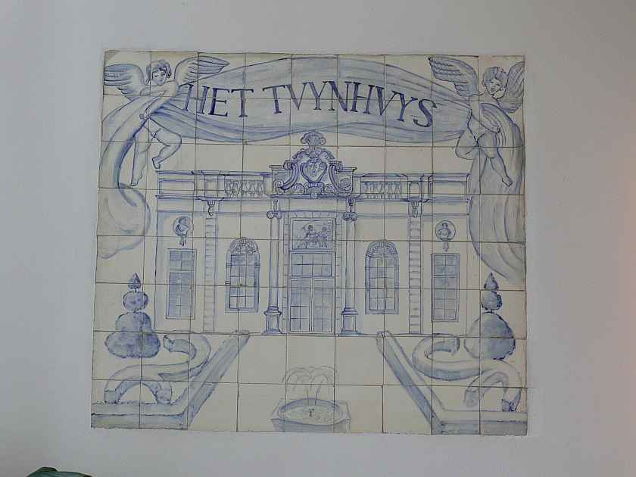
Notes:
Cannal Gardens in Ámsterdam

Slide 5
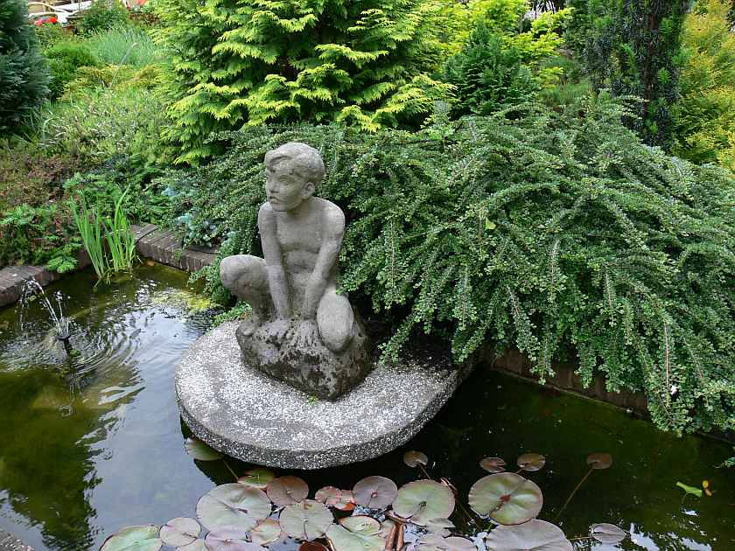
Notes:
Cannal Gardens

Slide 6
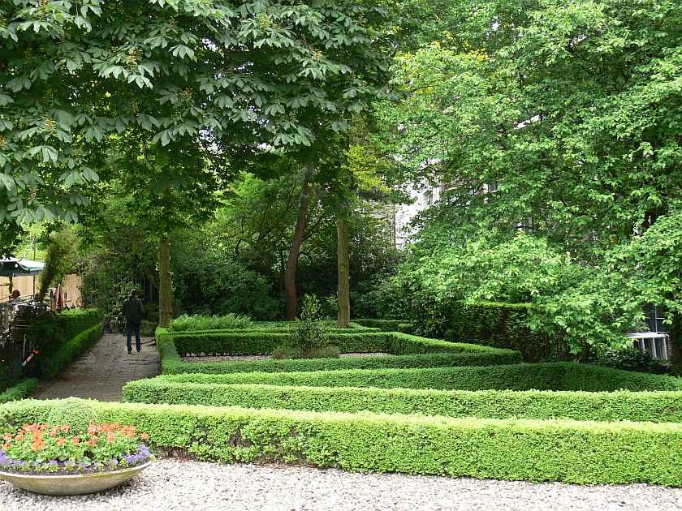
Notes:
Cannal Gardens

Slide 7
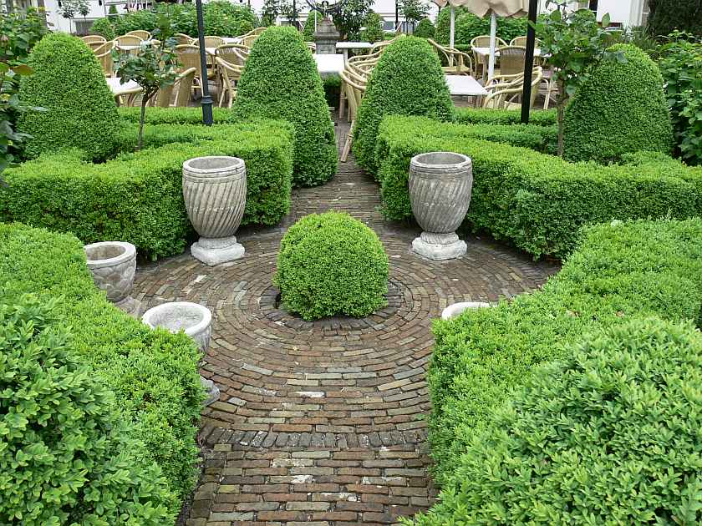
Notes:
Cannal Gardens

Slide 8
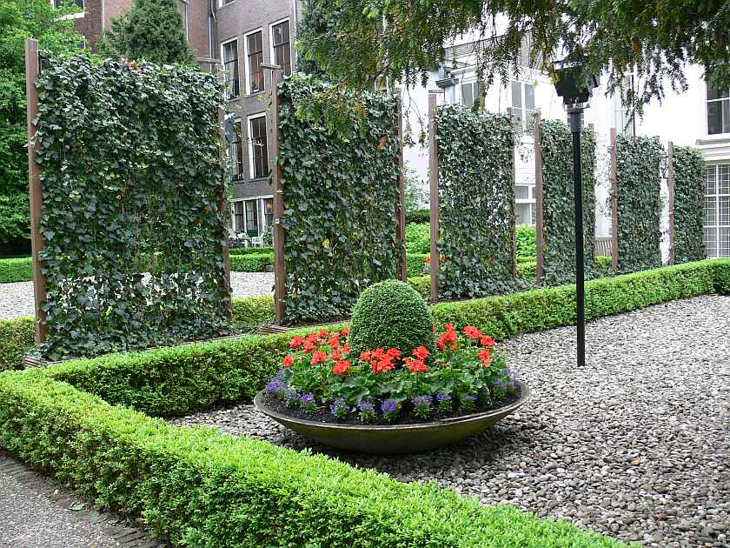
Notes:
Cannal Gardens

Slide 9
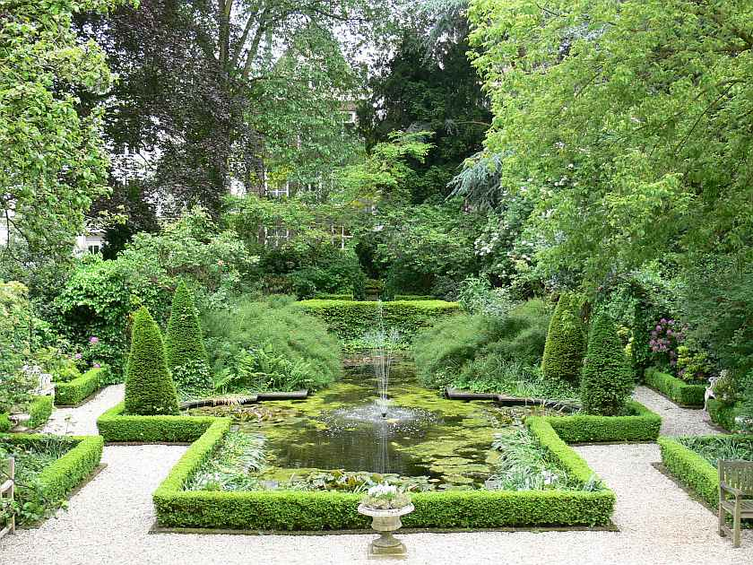
Notes:
Cannal Gardens

Slide 10
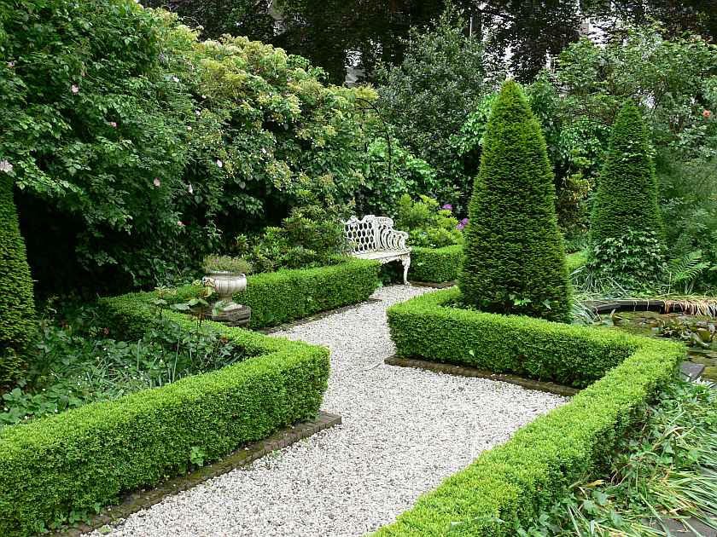
Notes:
Cannal Gardens

Slide 11
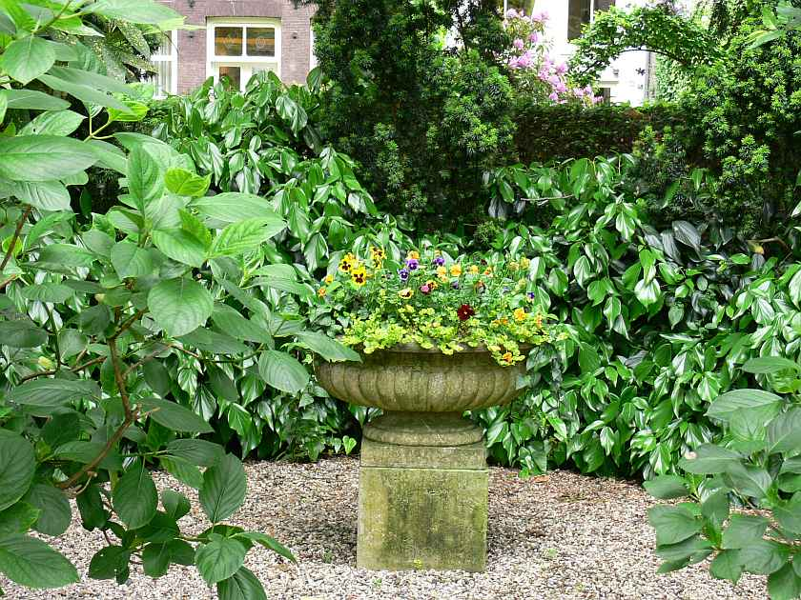
Notes:
Cannal Gardens

Slide 12
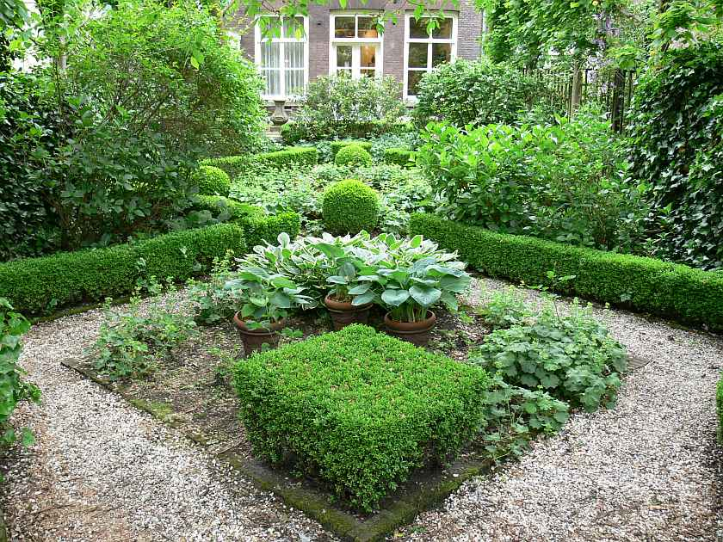
Notes:
Cannal Gardens

Slide 13
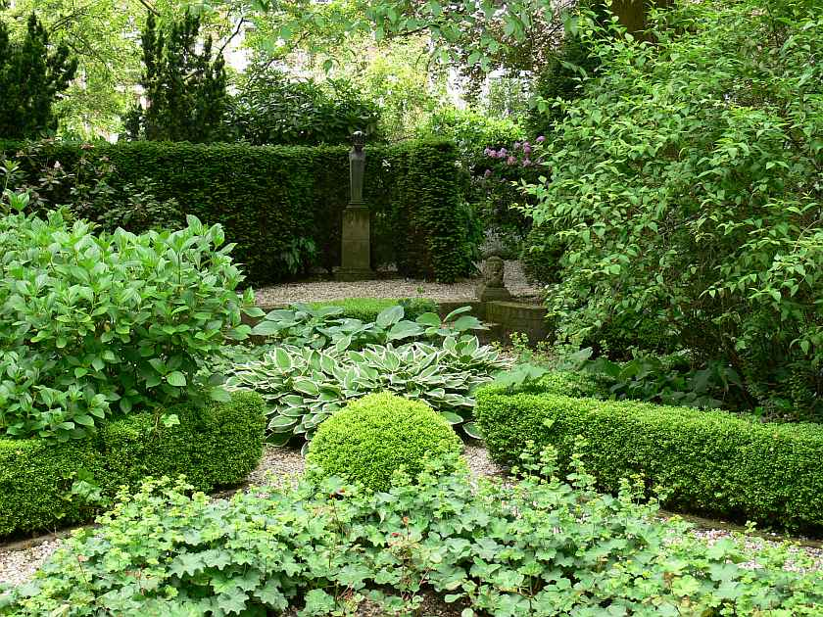
Notes:
Cannal Gardens

Slide 14
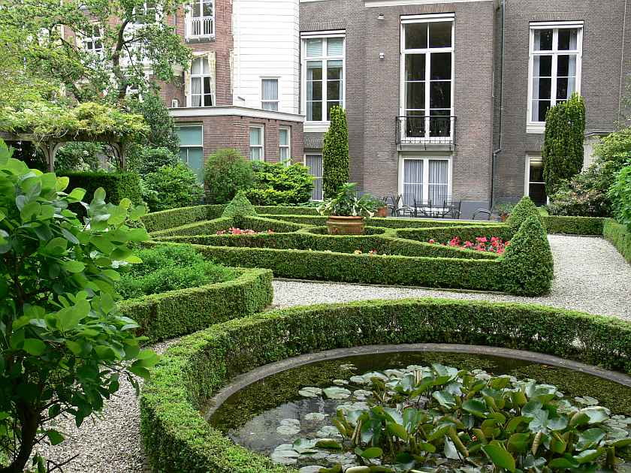
Notes:
Cannal Gardens

Slide 15
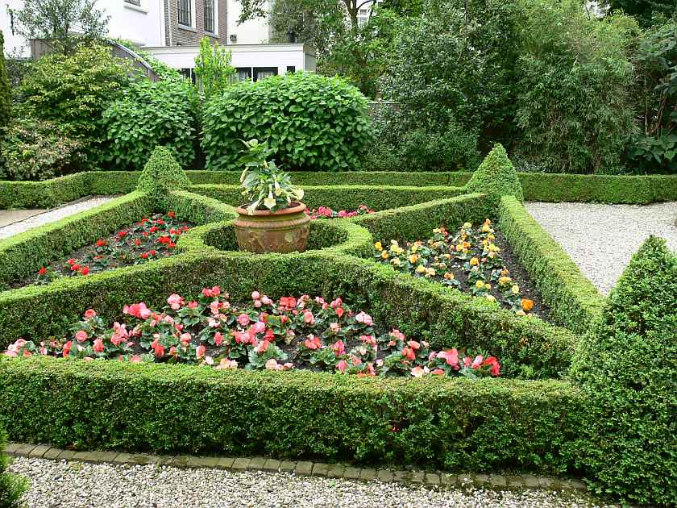
Notes:
Cannal Gardens

Slide 16
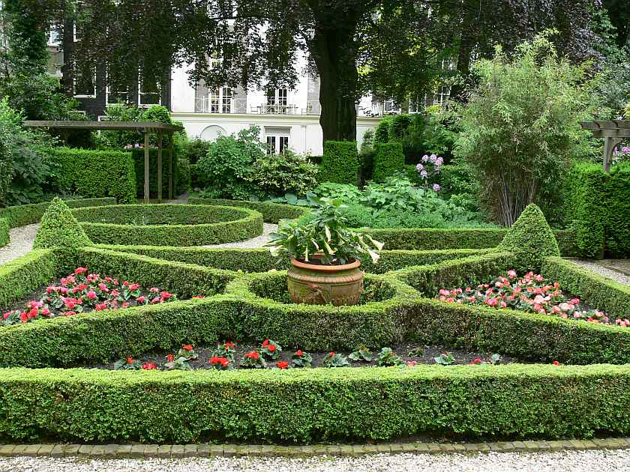
Notes:
Cannal Gardens

Slide 17
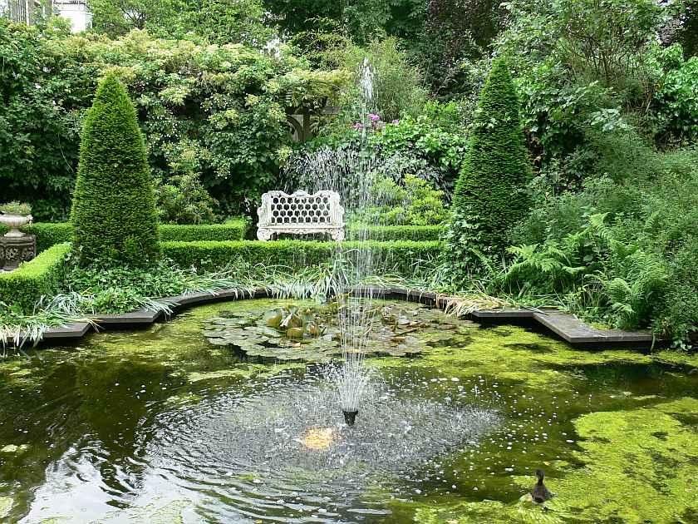
Notes:
Cannal Gardens

Slide 18
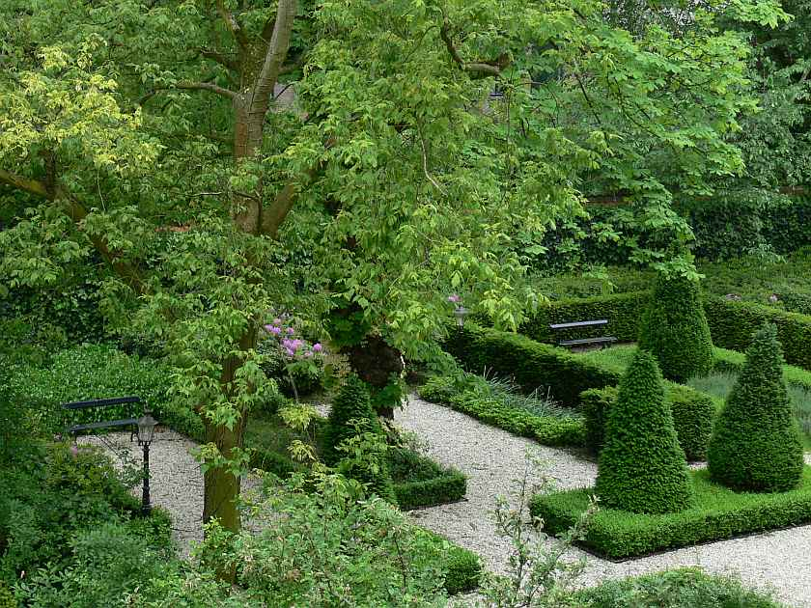
Notes:
Cannal Gardens

Slide 19
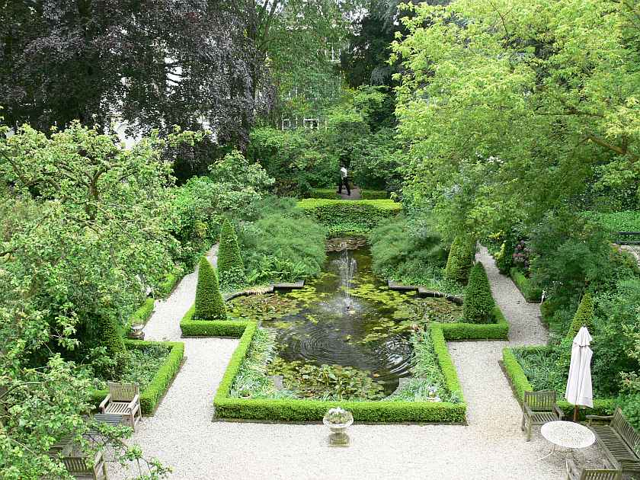
Notes:
Cannal Gardens

Slide 20
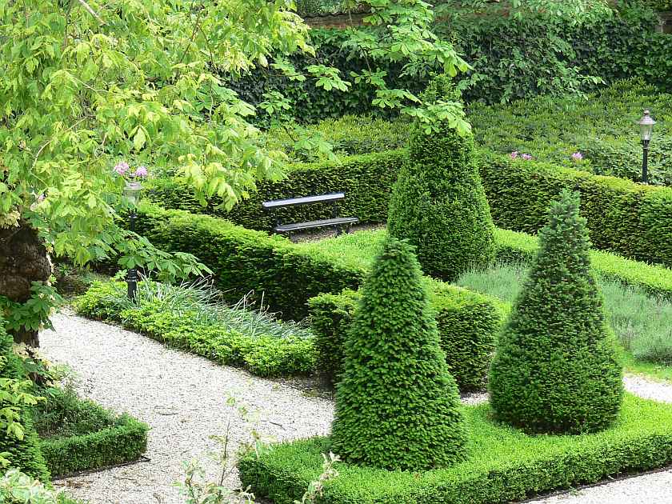
Notes:
Cannal Gardens

Slide 21
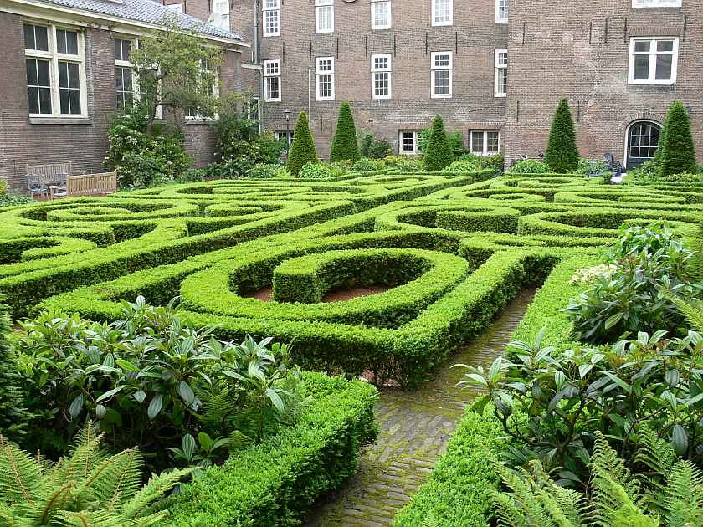
Notes:
Cannal Gardens

Slide 22
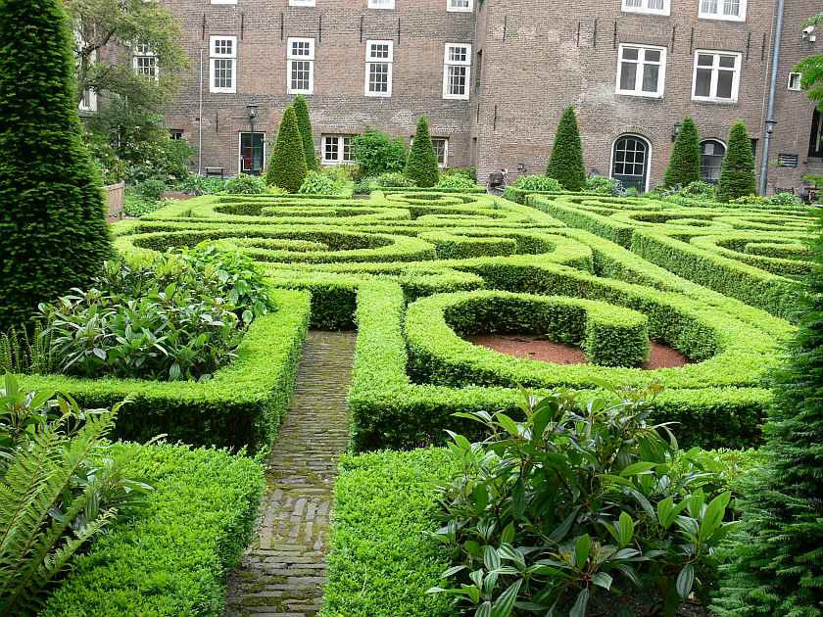
Notes:
Cannal Gardens

Slide 23
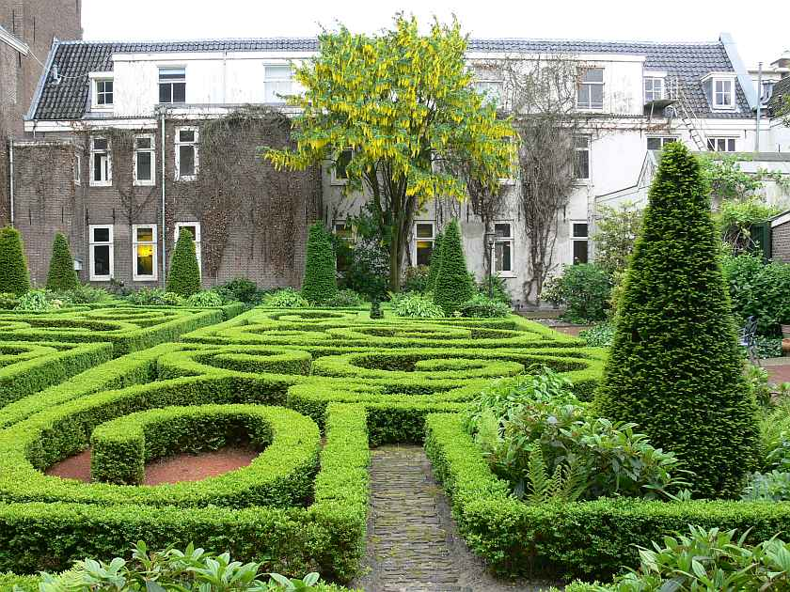
Notes:
Cannal Gardens

Slide 24
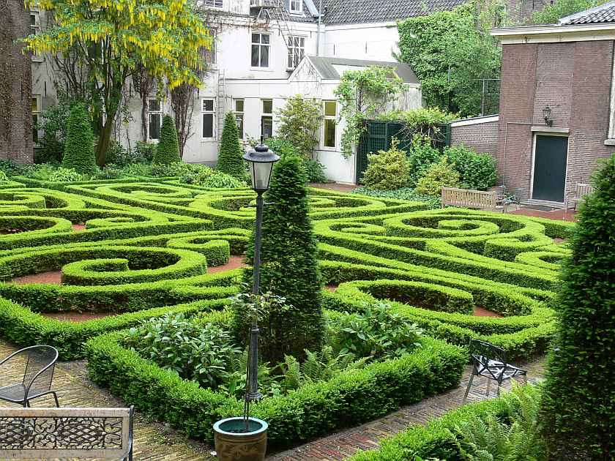
Notes:
Cannal Gardens

Slide 25
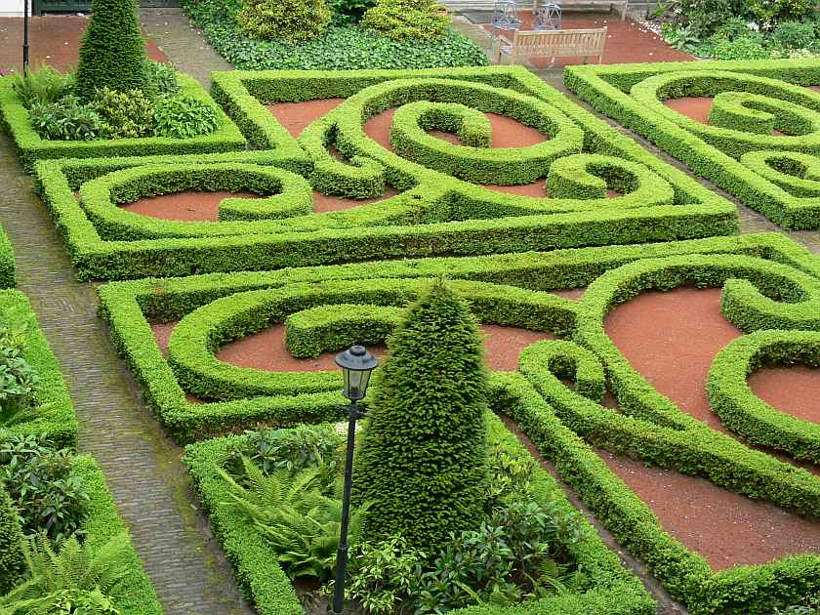
Notes:
Cannal Gardens

Slide 26
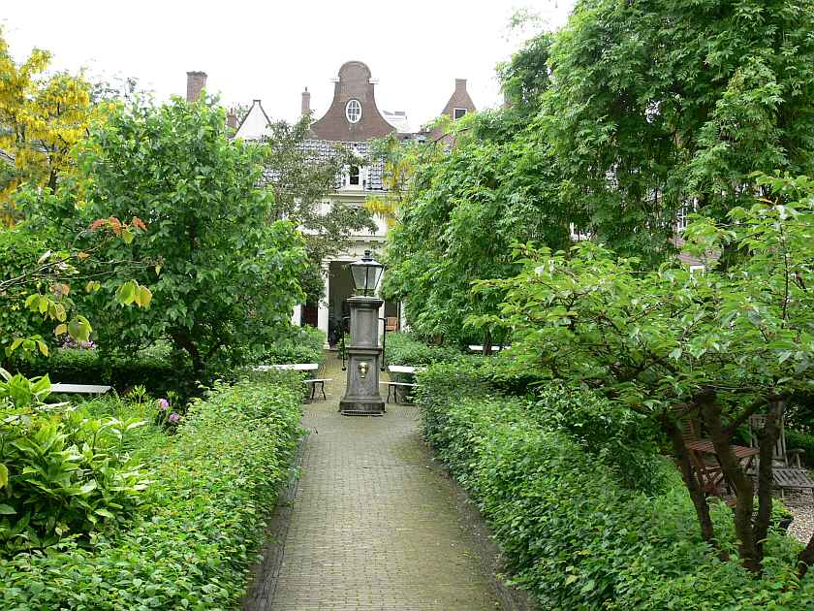
Notes:
Cannal Gardens

Slide 27
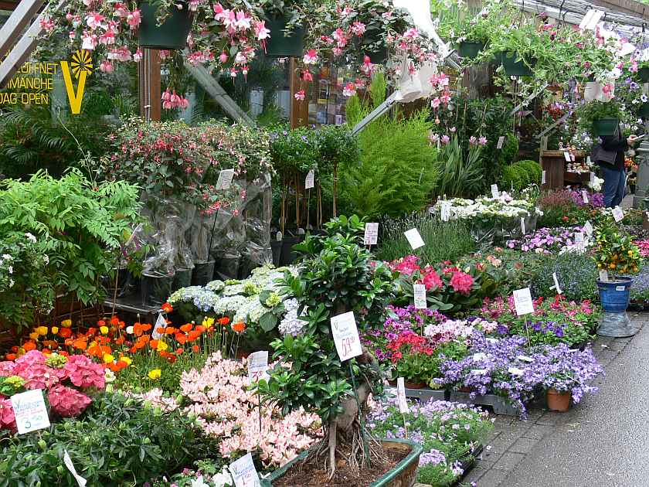
Notes:
Cannal Gardens

Slide 28
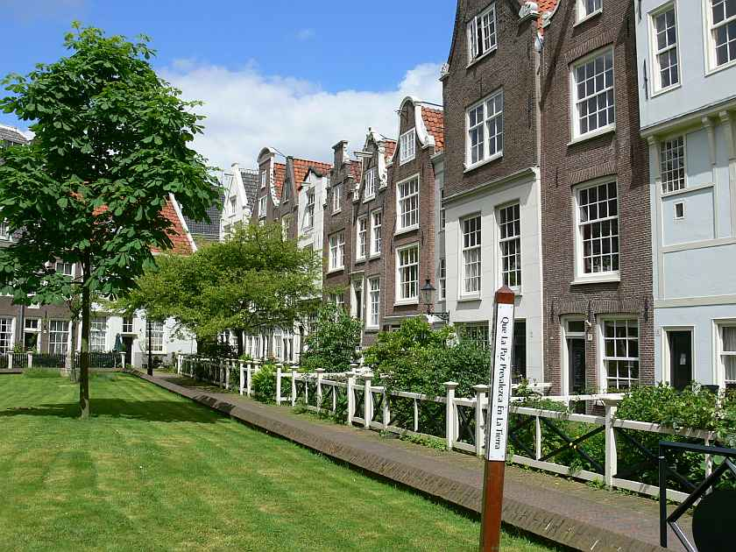
Notes:
Cannal Gardens

Slide 29
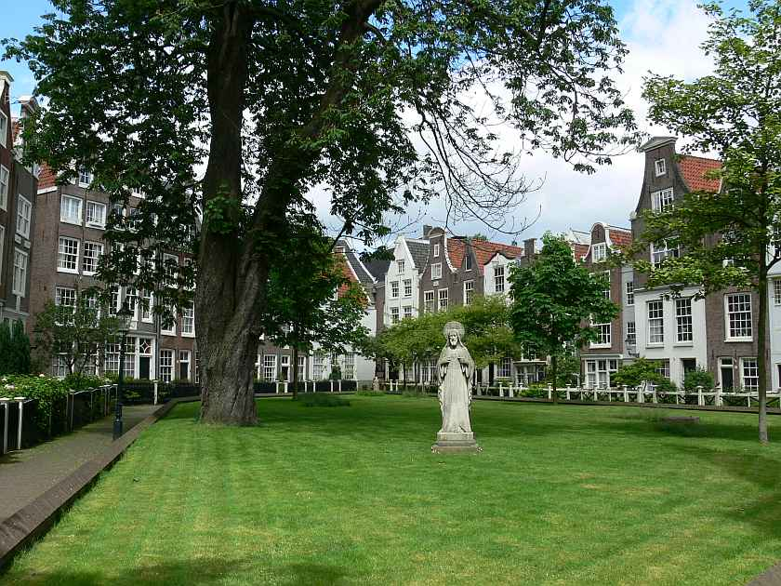
Notes:
Cannal Gardens

Slide 30
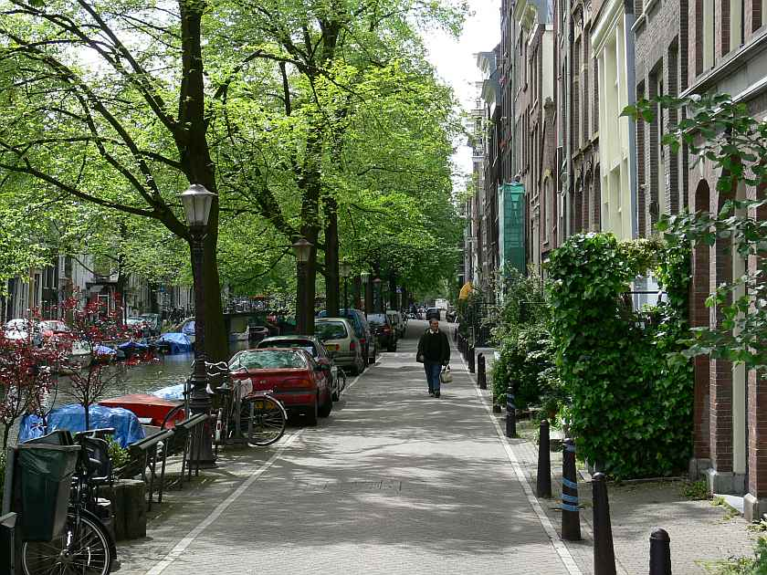
Notes:
Cannal Gardens

Slide 31
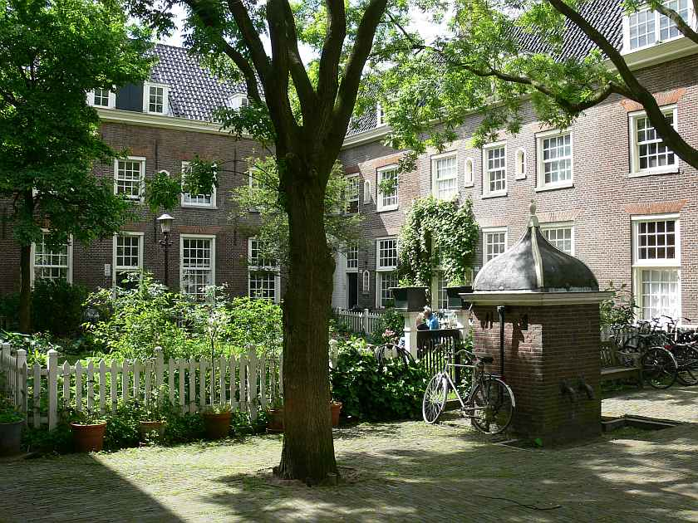
Notes:
Cannal Gardens

Slide 32
Fort den Haak
Este jardín de 3/4 hectáreas esta en la costa en Vrouwenpolder cerca de un jardín de otro, Middellandse Zeetuin Uilenbroek, contiene gracias a la suavidad del clima muchas plantas raras, que no podría sobrevivir el invierno en cualquier otro lugar en los Países Bajos.
Puedes ver aquí las palmeras grandes, cipreses, plátanos, olivos y naranjos.
También moreras blancas y negras, Quercus ilex y árboles de Judas .
El complejo fue adquirido en 1998 y en 1999 el lay-out del jardín se inició.

Slide 33
En colaboración con el Sr. Uilenbroek, que desarrolló el Middellandse Zeetuin Uilenbroek el jardín se convirtió en la estructura actual .
Podemos ver aquí un gran estanque, una estructura de 11 metros de altura con una cascada de 6 metros.
Junto a una larga avenida de 60 metros se puede ver las palmeras más resistentes del mundo.
De 71 m2 la orangerie tiene una bonita vista al jardín

Slide 34
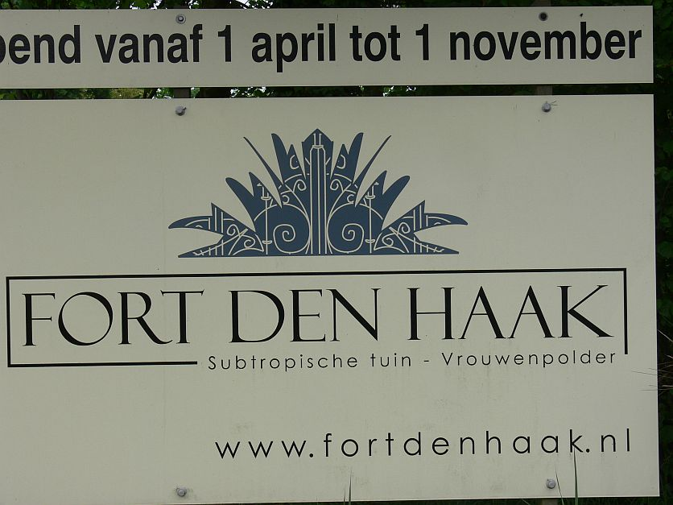
Notes:
Fort den Haak

Slide 35
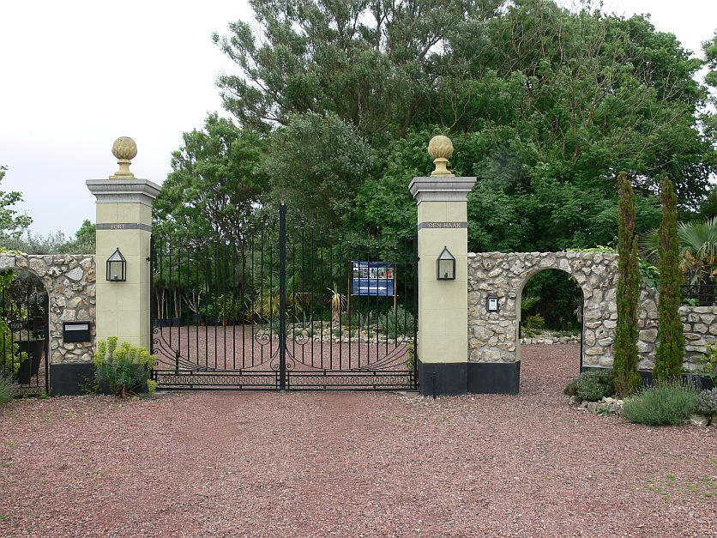
Notes:
Fort den Haak

Slide 36
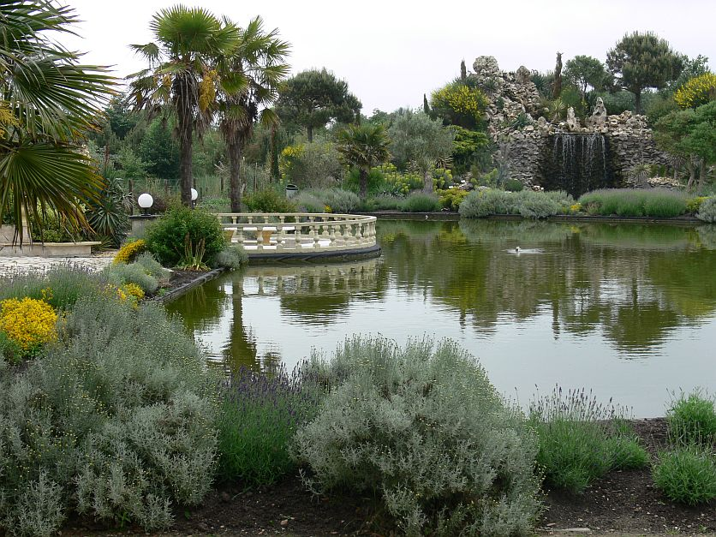
Notes:
Fort den Haak

Slide 37
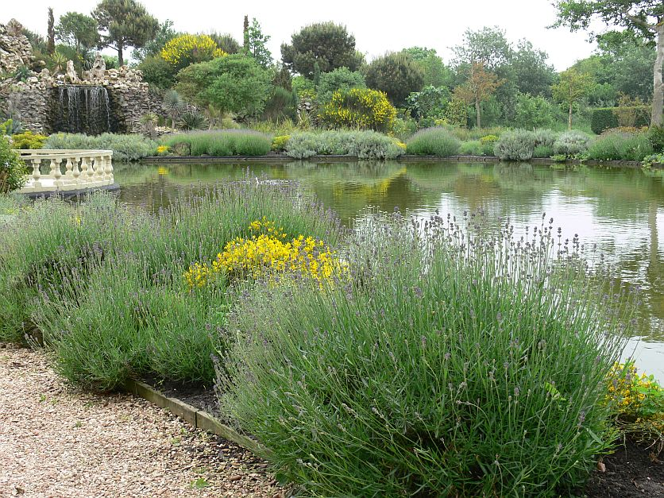
Notes:
Fort den Haak

Slide 38
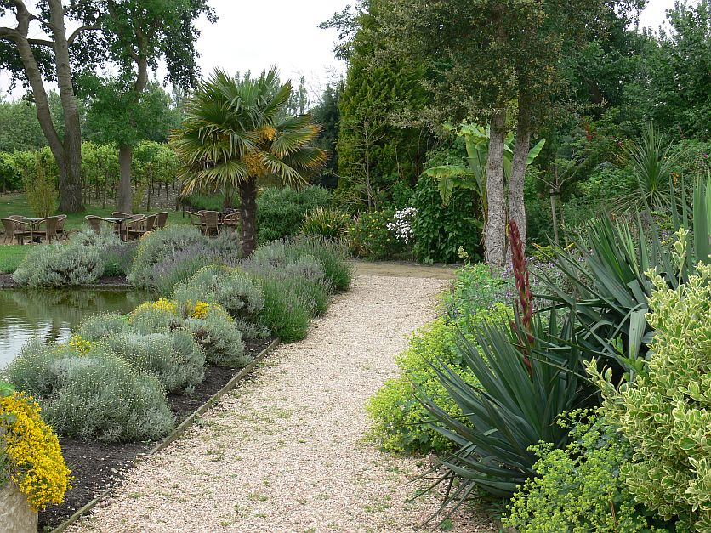
Notes:
Fort den Haak

Slide 39
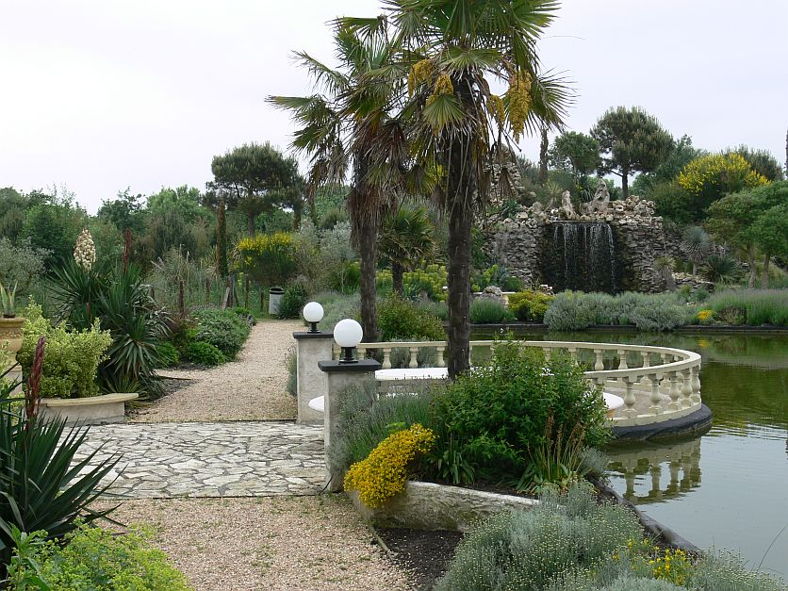
Notes:
Fort den Haak

Slide 40
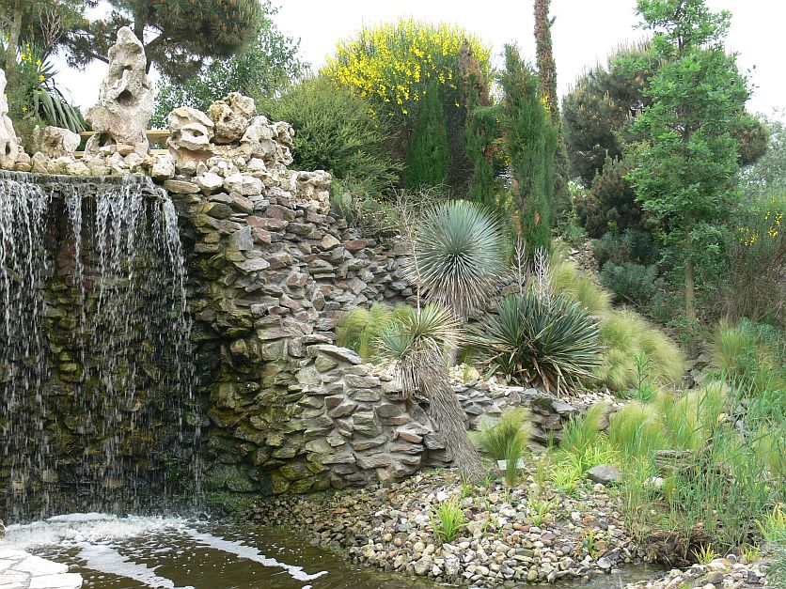
Notes:
Fort den Haak

Slide 41
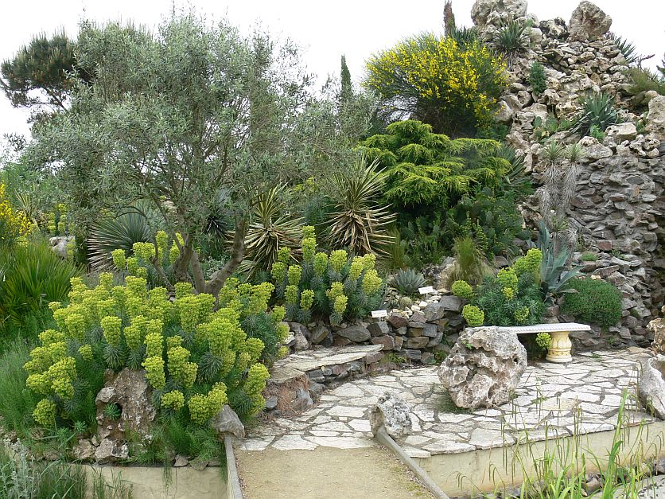
Notes:
Fort den Haak

Slide 42
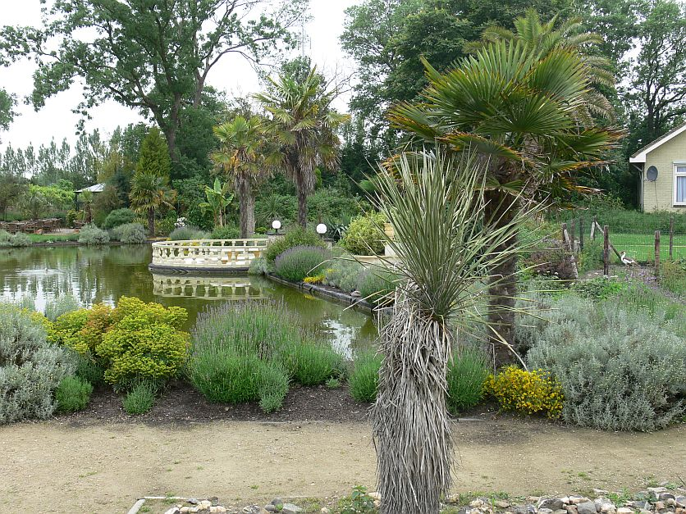
Notes:
Fort den Haak

Slide 43
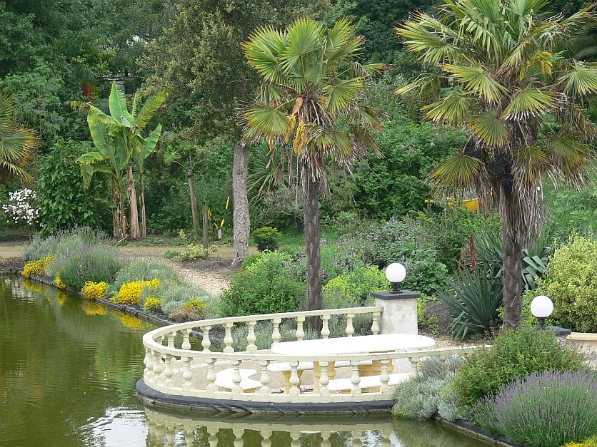
Notes:
Fort den Haak

Slide 44
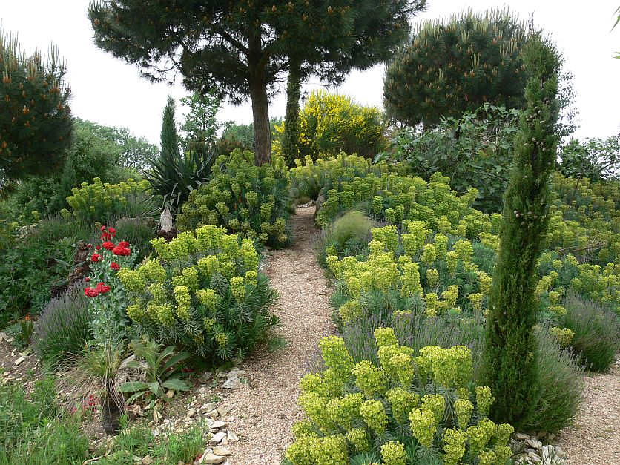
Notes:
Fort den Haak

Slide 45
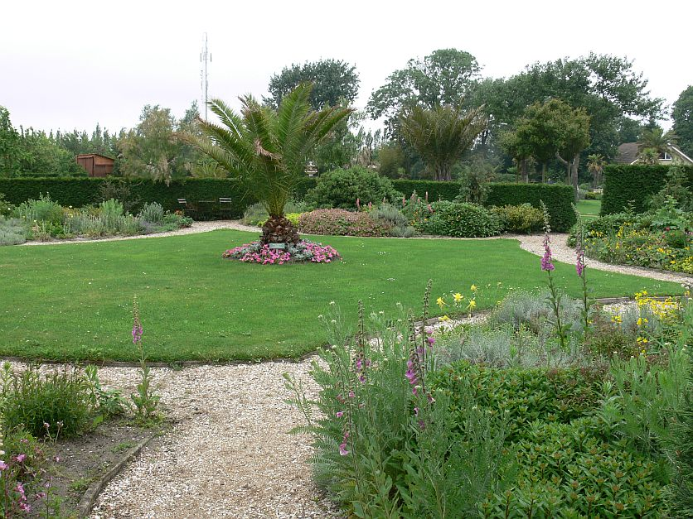
Notes:
Fort den Haak

Slide 46
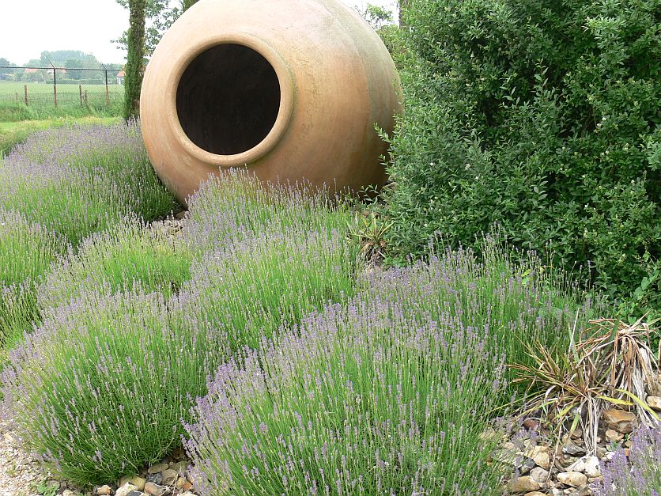
Notes:
Fort den Haak

Slide 47
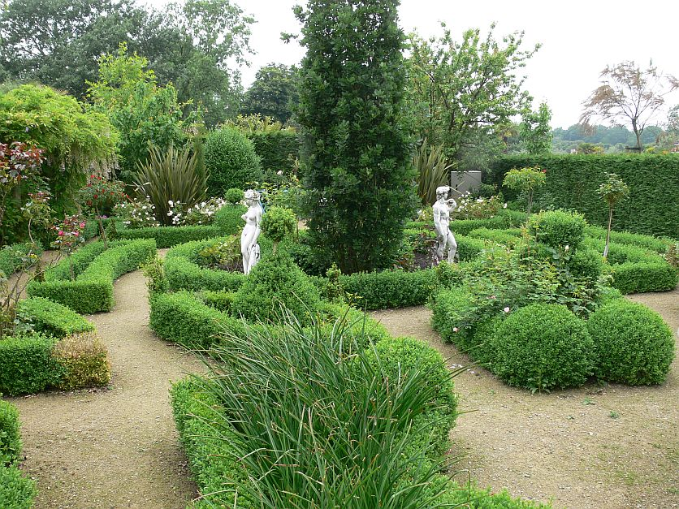
Notes:
Fort den Haak

Slide 48
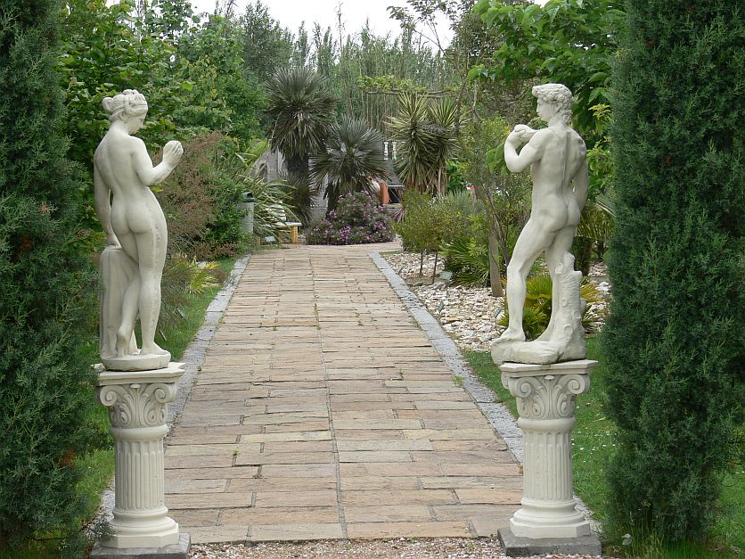
Notes:
Fort den Haak

Slide 49
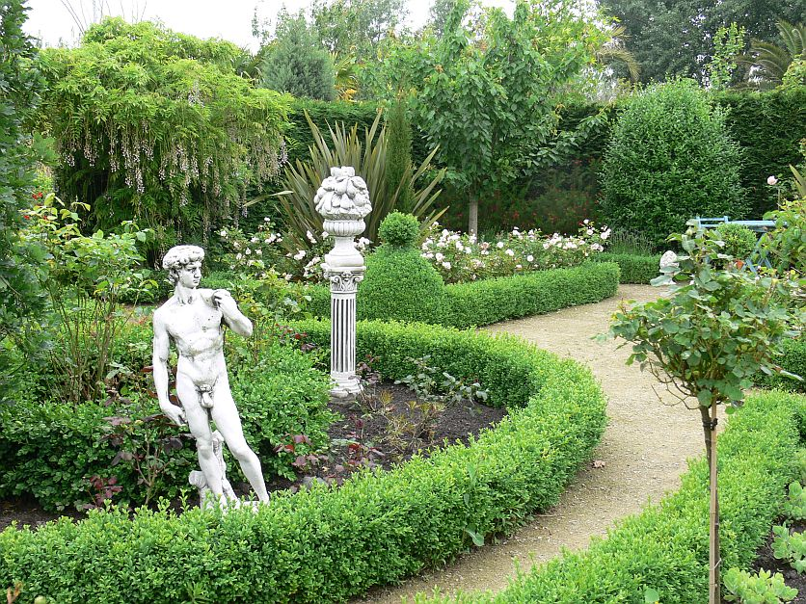
Notes:
Fort den Haak

Slide 50
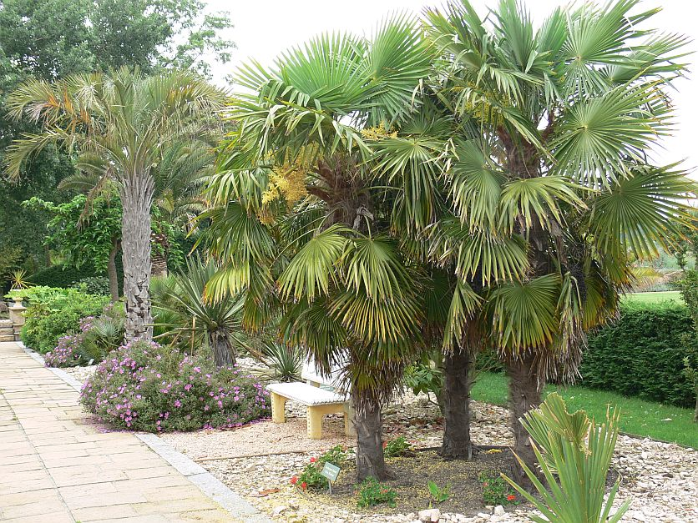
Notes:
Fort den Haak

Slide 51
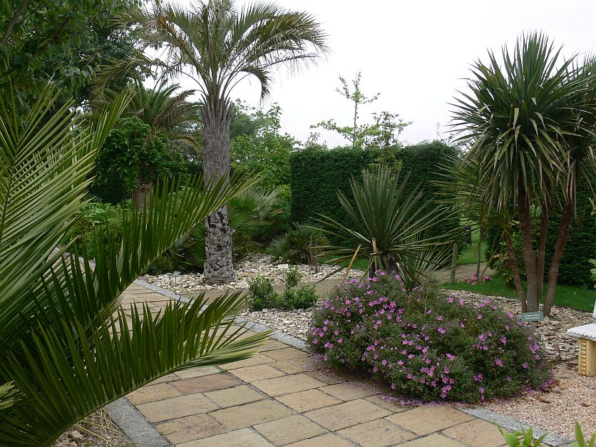
Notes:
Fort den Haak

Slide 52
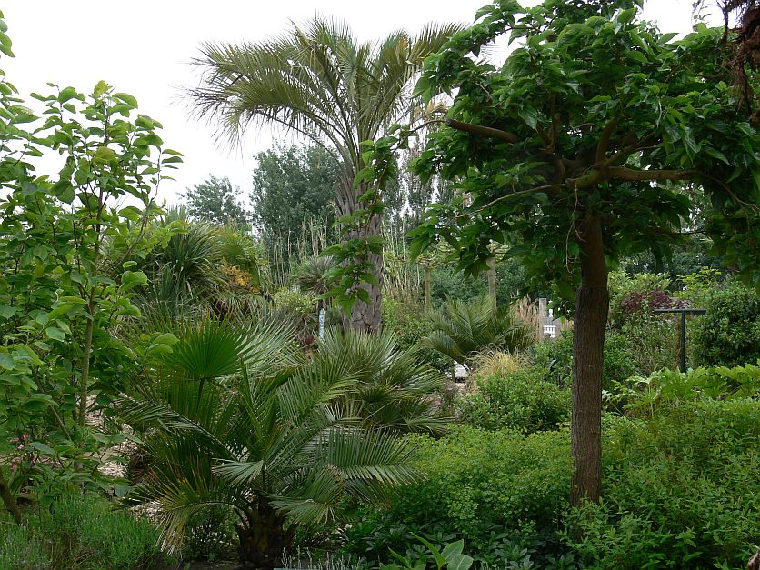
Notes:
Fort den Haak

Slide 53
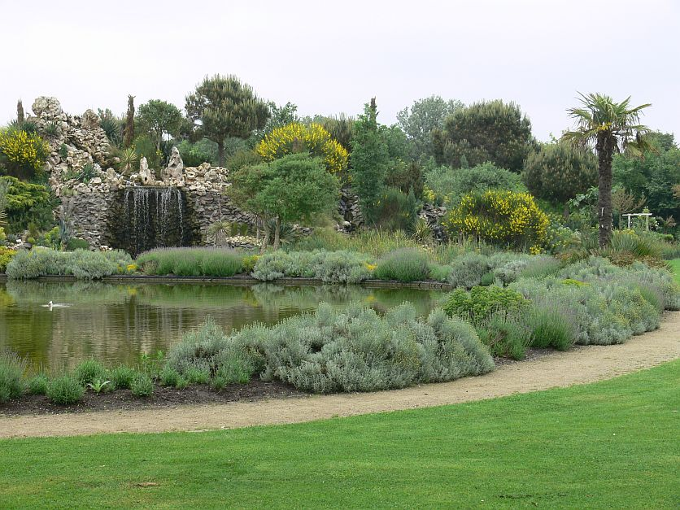
Notes:
Fort den Haak

Slide 54
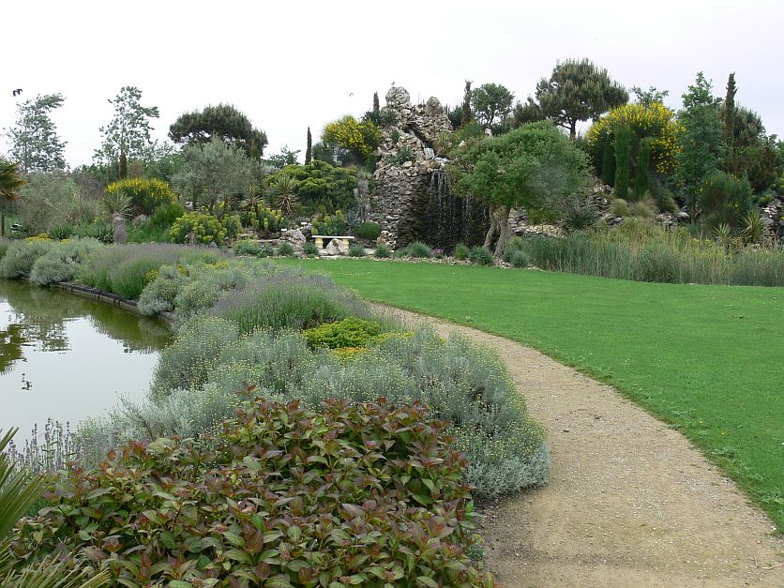
Notes:
Fort den Haak

Slide 55
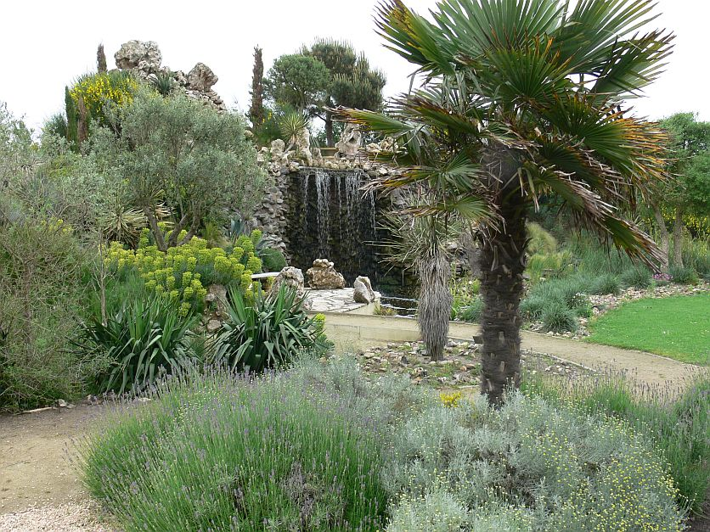

Slide 56
Hof Overwelingen
Este hermoso jardín 2,5 hectáreas de Charlotte Zwaam está situado en Wemeldinge.
Después de comprar el complejo en 1986 se iniciaron las grandes restauraciones.
Un nuevo diseño se hizo en cooperación con
el arquitecto paisajista Pieter van Loon.
Hoy en día, el jardín ofrece una vista perfecta sobre lo que está alcanzado.
Varias estatuas de bronce se usan y un gran estanque es parte de este jardín paisajístico.
.

Slide 57
En los senderos que atraviesan el jardín donde se pueden encontrar muchos árboles raros, arbustos y plantas.
Véase también el jardín de vivaces, una bordura y un borde de hosta y geranio.
Podemos disfrutar de las vistas desde las terrazas de las plantas del Mediterráneo.

Slide 58

Notes:
Hof Overwelingen

Slide 59

Notes:
Hof Overwelingen

Slide 60

Notes:
Hof Overwelingen

Slide 61
Notes:
Hof Overwelingen

Slide 62

Notes:
Hof Overwelingen

Slide 63

Notes:
Hof Overwelingen

Slide 64

Notes:
Hof Overwelingen

Slide 65

Notes:
Hof Overwelingen

Slide 66

Notes:
Hof Overwelingen

Slide 67

Notes:
Hof Overwelingen

Slide 68

Notes:
Hof Overwelingen

Slide 69

Notes:
Hof Overwelingen

Slide 70

Notes:
Hof Overwelingen

Slide 71

Notes:
Hof Overwelingen

Slide 72

Notes:
Hof Overwelingen

Slide 73

Notes:
Hof Overwelingen

Slide 74

Notes:
Hof Overwelingen

Slide 75

Notes:
Hof Overwelingen

Slide 76

Notes:
Hof Overwelingen

Slide 77

Notes:
Hof Overwellingen

Slide 78

Notes:
Hof Overwelingen

Slide 79

Notes:
Hof Overwelingen

Slide 80

Notes:
Hof Overwelingen

Slide 81
Hofke
Sólo OutSite la pequeña ciudad de Biggekerke con una bonita vista sobre el paisaje se encuentra el jardín "'t Hofje".
La pintoresca casa rural está muy bien integrada en el jardín.
Al lado de la entrada de largo con plátanos es un prado delimitado con una cerca de madera.
Detrás de la pradera, al frente y al lado de la casa están las borduras.
Las borduras están principalmente en colores rojos mezclados con muchas herbaceas..

Slide 82
Detrás de la casa hay un pequeño jardín con casita de campo Euphorbia, Epimedium, Penstemon y rosas.
Al lado de este jardín es una huerta y un prado con árboles frutales.
Cada estación del año, el jardín vale la pena visitar.

Slide 83

Notes:
Hofke

Slide 84

Notes:
Hofke

Slide 85

Notes:
Hofke

Slide 86

Notes:
Hofke

Slide 87

Notes:
Hofke

Slide 88

Notes:
Hofke

Slide 89

Notes:
Hofke

Slide 90

Notes:
Hofke

Slide 91

Notes:
Hofke

Slide 92

Notes:
Hofke

Slide 93

Notes:
Hofke

Slide 94

Notes:
Hofke

Slide 95
De Italiaanse Follytuin
Después de 12 años la reconstrucción de su casa de campo Chris Goedhart comenzo a renovar el jardín.
La motivación fue un rápido crecimiento Trachycarpus-fortunei.
Para proteger esta palmera contra el viento hubo que construir un muro.
Poco después de que decidió construir este muro una columnata.
Este ajuste en el estilo clásico tiene una continuación. agregó un baño romano, un thea-house, una cascada, varias puertas y templos tres, todos en estilo italiano.

Slide 96
Con un poco de buen tiempo, los visitantes hacerse una idea que en el clásico de Italia, también a causa de las muchas plantas subtropicales.

Slide 97

Notes:
Italiaanse Follytuin

Slide 98

Notes:
Italiaanse Follytuin

Slide 99

Notes:
Italiaanse Follytuin

Slide 100

Notes:
Italiaanse Follytuin

Slide 101

Notes:
Italiaanse Follytuin

Slide 102

Notes:
Italiaaanse Follytuin

Slide 103

Notes:
Italiaanse Follytuin

Slide 104

Notes:
Italiaanse Folytuin

Slide 105

Notes:
Italiaanse Follytuin

Slide 106

Notes:
Italiaanse Follytuin

Slide 107

Notes:
Italiaanse Folytuin

Slide 108

Notes:
Italiaanse Follytuin

Slide 109
Juus´t wak wou
Juust wa'k wou es un jardín de 1,4 hectáreas en Schoondijke.
Los propietarios son la jardinería aquí desde 1971 en torno a la denominada "stolpfarm".
El jardín se crea por el mismo propietario.
Hay un estanque natural, un mixed-border, un jardín de rosas, un jardín setos de , un jardín de helechos, una huerta, un jardín de vivaces un jardín blanco y una parte del bosque.
Más de 2.200 plantas diferentes están etiquetadas.

Slide 110

Notes:
Juust

Slide 111

Notes:
Juust

Slide 112

Notes:
Juust

Slide 113

Notes:
Juust

Slide 114

Notes:
Juust

Slide 115

Notes:
Juust

Slide 116

Notes:
Juust

Slide 117

Notes:
Juust

Slide 118

Notes:
Juust

Slide 119

Notes:
Juust

Slide 120

Notes:
Juust

Slide 121

Notes:
Juust

Slide 122

Notes:
Juust

Slide 123

Notes:
Juust

Slide 124

Notes:
Juust

Slide 125

Notes:
Juust

Slide 126

Notes:
Juust

Slide 127
Keukenhof
La mayoría de las personas en los Países Bajos han escuchado el nombre "De Keukenhof".
Es un parque que consta de 32 hectáreas y en la primavera, es una fiesta para los ojos.
Entre 1400 y 1500, el parque fue parte del país-sede del Slot Teylingen.
La condesa de Holanda, Jacoba van Baviera, empuñó la vara de 1401 a 1435.
Una gran parte del país-sede fue utilizado como huerta.

Slide 128
Aquí las hierbas y verduras fueron recogidas por la condesa personalmente para su uso en la cocina.
De ahí el nombre "De Keukenhof" (El tribunal de cocina).
Las hayas majestuosas y la fecha estanque de 1840, cuando el los arquitectos paisajistas Zocher & Zn. se encargaron de diseñar un parque.
A partir de entonces, el parque se ha desarrollado aún más en las actuales 32 hectáreas.

Slide 129
Ha sido un gran éxito con más de 600.000 visitantes al año.
En 1949, el entonces alcalde de Lisse, el Sr. W. Lambooy, junto con algunos productores de bulbos, iniciaron una exposición anual en la antigua sede de Keukenhof .

Slide 130

Notes:
Keukenhof

Slide 131

Notes:
Keukenhof

Slide 132

Notes:
Keukenhof

Slide 133

Notes:
Keukenhof

Slide 134

Notes:
Keukenhof

Slide 135

Notes:
Keukenhof

Slide 136

Notes:
Keukenhof

Slide 137

Notes:
Keukenhof

Slide 138

Notes:
Keukenhof

Slide 139

Notes:
Keuklenhof

Slide 140

Notes:
Keukenhof

Slide 141

Notes:
Keukenhof

Slide 142

Notes:
Keukenhof

Slide 143

Notes:
Keukenhof

Slide 144

Notes:
Keukenhof

Slide 145

Notes:
Keukenhof

Slide 146

Notes:
Keukenhof

Slide 147

Notes:
Keukenhof

Slide 148

Notes:
Keukenhof

Slide 149

Notes:
Keukenhof

Slide 150

Notes:
Keukenhof.-Orquideas

Slide 151

Notes:
Keukenhof.-Orquideas

Slide 152

Notes:
Keukenhof.-Orquideas

Slide 153

Notes:
Keukenhoif.-Orquideas

Slide 154

Notes:
Keukenhof.-Orquideas

Slide 155


Notes:
Keukenhof.-Orquideas

Slide 156

Notes:
Keukenhof.-Orquideas

Slide 157


Notes:
Keukenhof.-Orquideas

Slide 158

Notes:
Keukenhof.-Orquideas

Slide 159


Notes:
Keukenhof.-Orquideas

Slide 160


Notes:
Keukenhof.-Orquideas

Slide 161


Notes:
Keukenhof.-Orquideas

